Slide 1
Pengantar sistem Basis Data
Pengenalan
Basis Data (pert 1)
Reva Ragam Santika,M.Kom

Slide 2
Sekilas Biodata
Reva Ragam Santika
Alamat : gateway
Pendidikan :
S-2 Ilmu Komputer Budi Luhur
S-2 Manajemen Human Resource, UT Jakarta
Pengalaman mengajar :
Univ. Budi luhur
Univ. Bunda Mulia
STMIK Indonesia
BSI
Binus center

Slide 3
Metode Pembelajaran :
Kuliah tutorial : 40%
Respon terhadap topik bahasan
(individu) : 20%
Diskusi (tugas kelompok) : 20%
Tugas mandiri
(pendalaman materi) : 20%

Slide 4
Penilaian
Kehadiran : 10%
Tugas + Quis : 20%
Nilai UTS : 30%
(min kehadiran 80%)
Nilai UAS : 40 %
(min kehadiran 80 % )

Slide 5
Referensi :
Connoly, Thomas; Begg, Carolyn; Strachan, Anne; Database Systems : A Practical Approach to Design, Implementation and Management, 3rd edition, Addison Wesley, 2003.
Hovver, Jeffry A.; Mary B. Prescott, Fred R. Mc Faddenn,; Modern Database Management, Sixth Edition, Prantice Hall, 2002.

Slide 6
Outline
1. Pengenalan Data Base
2.Sistem File Manajemen Tradisional
3. Pendekatan Basis data
4. Peranan dalam lingkungan Basis data
5. Keuntungan dan kelemahan DBMS

Slide 7
Pengantar basis data
Basis data menyediakan fasilitas atau mempermudah dalam menghasilkan informasi yang digunakan oleh pemakai untuk mendukung pengambilan keputusan. Hal inilah yang menjadikan alasan dari penggunaan teknologi basis data pada saat sekarang (dunia bisnis). Berikut ini contoh penggunaan Aplikasi basis data dalam dunia bisnis
Bank : Pengelolaan data nasabah, akunting, semua transaksi perbankan
Bandara : Pengelolaan data reservasi, penjadualan

Slide 8
Another example ?
Universitas :
Pengelolaan pendaftaran, alumni
Penjualan :
Pengelolaan data customer, produk, penjualan
Pabrik :
Pengelolaan data produksi, persediaan barang, pemesanan, agen
Kepegawaian:
Pengelolaan data karyawan, gaji, pajak
Telekomunikasi :
Pengelolaan data tagihan, jumlah pulsa

Slide 9
Definisi
Data : fakta tentang sesuatu di dunia nyata yang dapat direkam dan di simpan pada media komputer (hoffer,2009:46)
Deskripsi tentang benda, kejadian,
aktivitas, dan transaksi, yang tidak mempunyai makna atau tidak berpengaruh secara langsung kepada pemakai
Misal: 6.30 27 6.32 28 6.34 27. Apa artinya?
Data bisa berupa teks grafik, citra, suara, atau bahkan video

Slide 10
Definisi
Informasi → data yang telah diproses sebagai bahan dalam proses pengambilan keputusan
Contoh : Data yang dikumpulkan dari sensus digunakan untuk menghasilkan berbagai jenis informasi. Pemerintah dapat menggunakannya untuk menentukan tingkat melek huruf di negara ini. Pemerintah dapat menggunakan informasi dalam keputusan penting untuk meningkatkan tingkat melek huruf.

Slide 11
Data Vs Informasi
Data | Informasi
Bersifat mentah | Hasil olahan nya lebih berguna
Digunakan untuk pengolahan lebih lanjut | Digunakan untuk acuan pengambilan keputusan
Masih mentah harus diolah, ada yang rapi karena disimpan di gudang atau acak-akan sampai harus di tambang | Memiliki nilai guna, ada pihak yang memberikan ada pihak yang menerima, konten relevan dengan penerima, cenderung di sajikan dengan komplek dan menarik

Slide 12
Metadata
Metadata: menggambarkan struktur dan format data dan keseluruhan database.
Struktur database : table, column, tipe data, panjang data, primary key, dll.
Metadata disimpan dalam System tables atau System Catalog dan hanya dapat diakses langsung oleh DBMS atau administrator sistem.
ContohMetadata
Feature MS Access : Database Documentor (tools menu, pilih Analyze lalu Documentor). Tool ini mencari tabel sistem untuk memberikan semua macamMetadata untuk tabel, form, query, dll.

Slide 13
File Manajemen Tradisional vs file manajemen data base
Perbedaan
File manajemen tradisional | File manajemen data base
1. Program Oriented | 1. Data Oriented
2. Kaku | 2. Luwes
3. Kerangkapan data | 3. Tidak terjadi kerangkapan data
Kelemahan
File manajemen tradisional | File manajemen data base
1. Timbulnya data rangkap | 1. Storage yang dibutuhkan besar
dan ketidak konsistenan data | 2. Dibutuhkan tenaga spesialis
2. Data tidak dapat digunakan secara bersama-sama | 3. Software mahal
3. Kesukaran dalam mengakses data | 4. Kerusakan pada data base dapat mempengaruhi departemen lain yang terkait
4. Tidak fleksibel
5. Data tidak standart

Slide 14
Program Oriented vs Data Oriented
Program Oriented
Susunan data di dalam file, distribusi data pada peralatan storage, dan organisasi filenya dipilih sedemikian rupa, sehingga program aplikasi dapat menggunakan secara optimal
Data Oriented
Susunan data, organisasi file pada database dapat dirubah, begitu pula strategi aksesnya tanpa mengganggu program aplikasi yang sudah ada

Slide 15
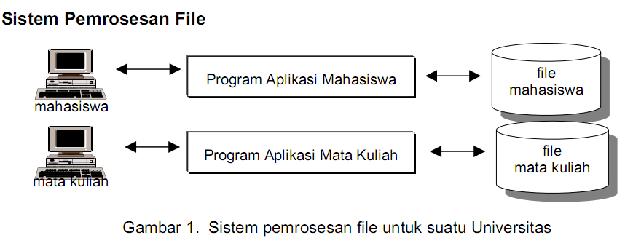
Keterangan :
File mahasiswa : Mhs (npm, nama, alamat, tgl_lahir)
MataKul (kd_mk, nama_mk, sks)
File MataKuliah : MataKul (kd_mk, nama, sks)
Sebelumnya, sistem yang digunakan untuk mengatasi semua permasalahan bisnis, menggunakan pengelolaan data secara tradisional dengan cara menyimpan record-record pada file-file yang terpisah, yang disebut juga sistem pemrosesan file.
Dimana masing-masing file diperuntukkan hanya untuk satu program aplikasi saja

Slide 16
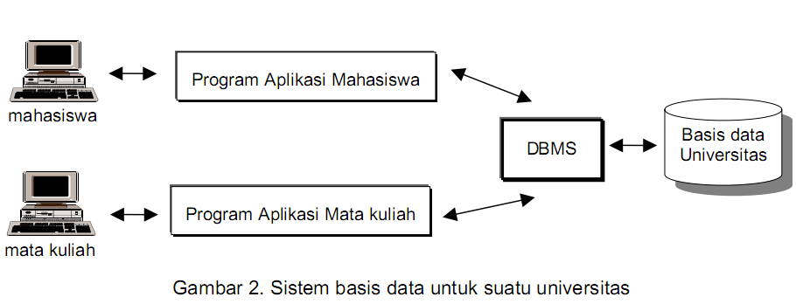
Sistem Basis data
Seiring dengan berjalannya waktu, lambat laun sistem pemrosesan file mulai ditinggalkan karena masih bersifat manual, yang kemudian dikembangkanlah sistem pemrosesan dengan pendekatan basis data.
Keterangan :
Mhs ( Npm, nama, alamat, tgl_lahir )
Mt_kul ( kd_mk, nama_mk,sks )
Perhatikan gambar 2 di atas. Pada sistem ini record-record data disimpan pada satu tempat yakni basis data dan diantara program aplikasi maupun pemakai terdapat DBMS (Database Management System).

Slide 17
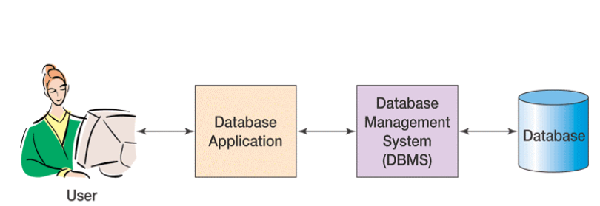
Pendekatan basis data
Basis Data adalah sekumpulan data yang terintegrasi yang diorganisasikan untuk memenuhi kebutuhan para pemakai di dalam suatu organisasi.
DBMS (Database Management System) adalah Perangkat Lunak yang memungkinkan pengguna untuk mendefinisikan, membuat, memelihara, dan mengontrol pengaksesan ke basis data
Sistem Basis Data terdiri dari basis data dan DBMS.

Slide 18
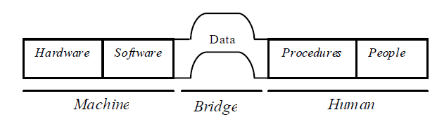
Komponen DBMS
Perangkat keras
sebuah DBMS pasti memrbutuhkan perangkat keras untuk dapat di jalankan. Perangkat keras yg di butuhkan dapat berupa memory ataupun tempat penyimpanan (disk) agar DBMS dapat berjalan
Piranti lunak
komponen piranti lunak terdiri dari piranti lunaj DBMS itu sendiri, program aplikasi bersama dengan sistem operasi termasuk juga piranti lunak jaringan apabila DBMS digunakan melalui jaringan
Data
komponen yang paling penting dari DBMS adalah data. Basis data mengandung data operasional dan meta data

Slide 19
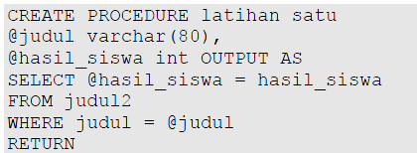
Komponen DBMS
Prosedur
instruksi dan aturan yang digunakan untuk merancang dan menggunakan basis data contoh :
5. Pengguna
pengguna basis data dapat dibedakan menjadi beberapa jenis yaitu :
a. database Administrator
b. database designer
c. application developer
d. pengguna akhir (the end user)

Slide 20
Komponen DBMS
5. Pengguna
pengguna basis data dapat dibedakan menjadi beberapa jenis yaitu :
a. database Administrator
orang yang bertangung jawab untuk realisasi fisikal dari basis data, termasuk desain fisikal basis data, ` implementasi, control keamanan dan integritas, memelihara sistem operasional & memastikan kepuasan performa aplikasi untuk user
b. database designer
- Logical database Designer : mengidentifikasi data, relasi antar data dan batasan pada data yang akan disimpan di basis data
- physical database Designer
memutuskan bagaiman perancangan basis data logical secara fisikal di realisasikan

Slide 21
Data
Ciri-ciri data didalam database :
Data disimpan secara terintegrasi (integrated)
Database merupakan kumpulan dari berbagai macam file dari aplikasi-aplikasi yang berbeda, yang disusun dengan cara menghilangkan bagian-bagian yang rangkap (redundant)
Data dapat dipakai secara bersama-sama (shared)
Masing-masing bagian dari database dapat diakses oleh pemakai dalam waktu yang bersamaan, untuk aplikasi yang berbeda

Slide 22
Hardware
Terdiri dari semua peralatan perangkat keras komputer yang digunakan untuk pengelolaan sistem database berupa:
Peralatan untuk penyimpanan database, yaitu secondary storage (harddisk, disket, flash disk, CD)
Peralatan input (keyboard, scanner, kamera digital) dan output (printer, layar monitor)
Peralatan komunikasi data (ethernet card, modem)

Slide 23
Software
Berfungsi sebagai perantara (interface) antara pemakai dengan data physik pada database.
Software pada sistem database dapat berupa:
Database Management System (DBMS), yang menangani akses terhadap database, sehingga pemakai tidak perlu memikirkan proses penyimpanan dan pengelolaan data secara detail
Program-program aplikasi dan prosedur-prosedur

Slide 24
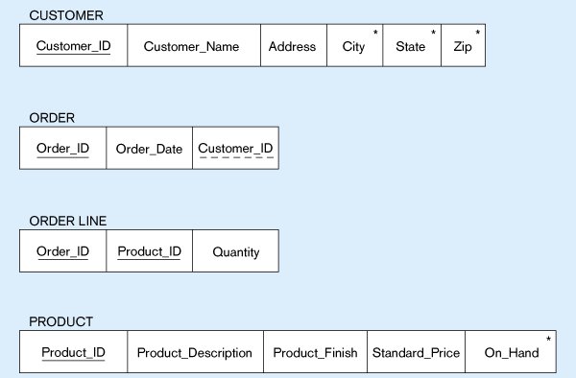
Contoh Skema Logis
Primary Key
Foreign Key (implementasi hubungan 1:N antara CUSTOMER dan ORDER)
Primary Key Komposit (sebagai pengenal unik setiap ORDER LINE). Masing-masing adalah Foreign Key (implementasi hubungan M:N antara ORDER dan PRODUCT)

Slide 25
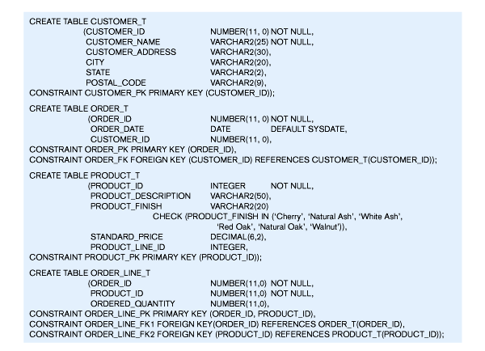
Contoh Skema Fisik

Slide 26
Komponen DBMS
c. application developer
ketika database sudah diimplementasikan maka perlu dibuat program aplikasi yang dibutuhkan oleh pengguna
d. pengguna akhir (the end user)
berdasarkan bagaimana mereka menggunakan sistem di bagi jadi 2 :
- Naïve user : belum terbiasa menggunakan DBMS, akses basis data menggunakan program aplikasi
- Sophisticated users : sudah mengenal struktur dari basis data dan fasilitas yang di tawarkan oleh DBMS, dan mungkin sudah menggunakan bahasa query tinggi seperti SQL untuk melakukan operasi yang dibutuhkan nya

Slide 27
Keuntungan dan kerugian DBMS
Keuntungan
a. kontrol terhadap pengulangan data
b. konsistensi data
c. lebih banyak informasi yang di dapat dari jumlah data yang sama
d. Data dapat digunakan bersama2
e. Meningkatkan integritas data
f. Meningkatkan keamanan data
g. mengurangi biaya
h. memperbaiki pengaksesan data dan tanggapan nya
g. Meningkatkan produktifitas
h. meningkatkan concurrency
I . Memperbaiki layanan backup dan recovery

Slide 28
Keuntungan dan kerugian DBMS
Kerugian
a. Kompleksitas
b. ukuran data yang besar
c. Biaya dari DBMS
d. Tambahan biaya perangkat keras
e. Biaya konversi
f. Kinerja
g. Dampak kegagalan yang besar

Slide 29
Tugas :
1. Berikan empat contoh penerapan suatu system database, selain yang ada di contoh 1.1.
2. Jelaskan istilahistilah dibawah ini : a) data b) database c) DBMS d) security
Jelaskan 5 komponen DBMS dan buatlah uraian bagaimana komponen itu saling berhubungan
Uraikan tugas tenaga ahli bidang database ini :
a) DBA
b) physical database
c) logical database
d) application development
e) end-user

